Slide 1



Hands-on Writing Workshop

Slide 2
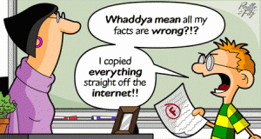
Objectives
เพื่อเผยแพร่องค์ความรู้ที่ได้จากการวิจัย สู่ระดับผู้กำหนดนโยบาย ผู้ปฏิบัติทุกระดับ นักวิจัย และประชาชน
เพื่อพัฒนาทักษะด้านการวิจัยให้กับบุคลากร นักศึกษา ทั้งภายในและภายนอกองค์กร
เพื่อพัฒนาฐานข้อมูลงานวิจัยที่ได้จากการจัดการข้อมูลของ ผู้เชี่ยวชาญภายในองค์กร DAMASAC

Slide 3

กระบวนการเพื่อบรรลุเป้าหมาย
สร้างฐานข้อมูลวรรณกรรม (Reference database) และฐานข้อมูลวารสารที่เป็นเป้าหมาย พร้อม Instruction of the authors
ทบทวนวรรณกรรม เพื่อสังเคราะห์องค์ความรู้ และระบุช่องว่างองค์ความรู้ (Identifying the gap of knowledge)
กำหนดคำถามวิจัย
ร่างบทคัดย่อ (Mock abstract)

Slide 4

กระบวนการเพื่อบรรลุเป้าหมาย (ต่อ)
ร่างนิพนธ์ต้นฉบับ (Mock manuscript) โดยคณะทำงานและผู้ร่วมนิพนธ์ (Co-author) ภายใต้การกำหนดทิศทางของ First author
จัด Hands-on Writing Workshop เพื่อวิเคราะห์ข้อมูล และเขียน Manuscript ฉบับสมบูรณ์
ส่งตีพิมพ์ในวารสารที่จำลองขึ้น และทำระบบ Peer review โดย Reviewers ให้ความเห็น ถาม ตอบ แบบ online
ส่งตีพิมพ์ในวารสารที่เป็นเป้าหมายจริง พร้อมจัดระบบติดตามความก้าวหน้า

Slide 5
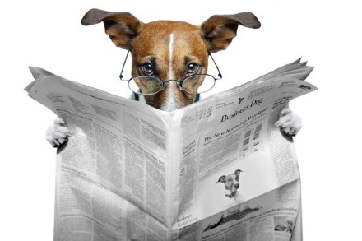
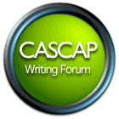
How to writing an article???
In room
Online
นักศึกษาปริญญาโท
นักศึกษาปริญญาเอก
Cascap.takasila.org

Slide 6

THANK YOU

